Slide 1
새별의 파워포인트
1.2 딥러닝 이전:
머신 러닝의 간략한 역사

Slide 2
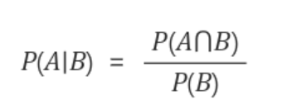
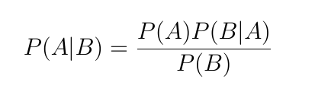
1.2.1 확률적 모델링
“
확률적 모델링이란?
통계학 이론을 데이터 분석에 응용한 것
나이브 베이즈 알고리즘
로지스틱 회귀
-조건부 확률
-베이즈 정리
-확률적 모델링의 가장 잘 알려진 알고리즘
-입력 데이터의 특성이 모두 독립적이라고 가정하고 베이즈 정리를 적용한 머신 러닝 분류 알고리즘
-첫 번째 컴퓨터가 등장하기 수십년 전부터 수작업으로 적용되었음
-나이브 베이즈와 밀접하게 연관된 모델
-분류 알고리즘
-첫 번째 컴퓨터가 등장하기 전부터 수작업으로 적용되었음
-간단하고 다목적으로 사용이가능하여 오늘날에도 사용

Slide 3
Part 2
1.2.1 초창기 신경망
신경망의 핵심 아이디어는 1950년대에
연구되기 시작
하지만, 본격적인 연구가시작되기까지
오래 걸림
대규모 신경망을 훈련시킬 수 있는 호율
적인 방법을 찾지 못했기 때문
1989년, 성공적인 첫 번째 신경망 애플리케이션 개발
얀 르쿤(Yann LeCun)이 초창기 합성곱 신경망과
역전파를 연결하여 손글씨 숫자 이미지를 분류하는
문제에 적용
이때 사용된 신경망을 LeNet이라 부름
1950년대,
신경망의 핵심 아이디어
연구 시작
1980년대 중반,
역전파 알고리즘 재발견
내용을 입력하세요
1989년, LeNet
여러 사람들이 역전파 알고리즘을 재발견
하고 신경망에 이를 적용하기 시작
*역전파 알고리즘이란 ?
경사 하강법 최적화를 사용하여 연쇄적으로
변수가 연결된 연산을 훈련하는 방법

Slide 4
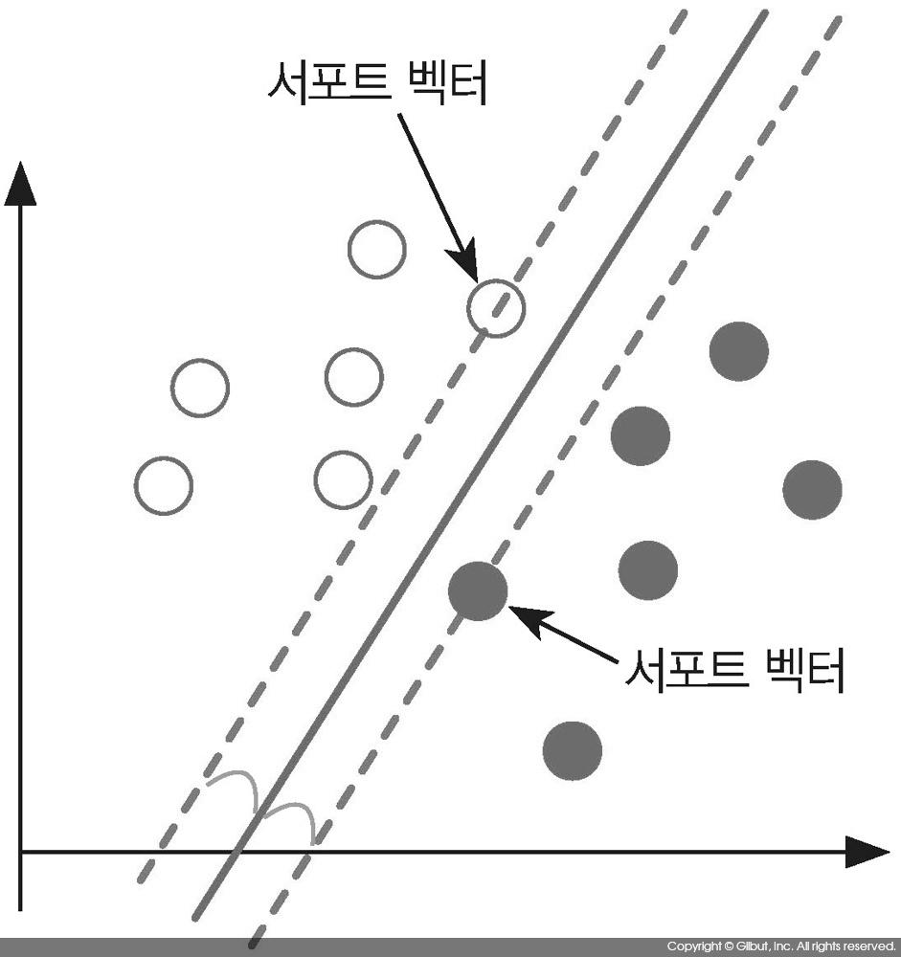
1.2.3 커널 방법
서포트 벡터 머신(SVM)
커널 방법
2개의 다른 범주에 속한 데이터 포인트 그룹 사이에 좋은 결정 경계를 찾는다. (그림에서 실선)
결정 경계 : 훈련 데이터를 2개의 범주에 대응하는 영역으로 나누는 직선이나 표면
1990년대에 등장한 머신 러닝의 새로운 접근방법으로 분류 알고리즘의 한 종류
서포트 벡터 머신(SVM)이 가장 유명
새로운 데이터 포인트의 좌표를 실제로 구현하지 않고, 커널 함수를 사용하여 원본 공간에 있는 두 데이터 포인트의 거리를 계산하여 분류
새로운 데이터 포인트는 결정 경계의 어느 쪽에 속하는지 확인만 하면 됨

Slide 5
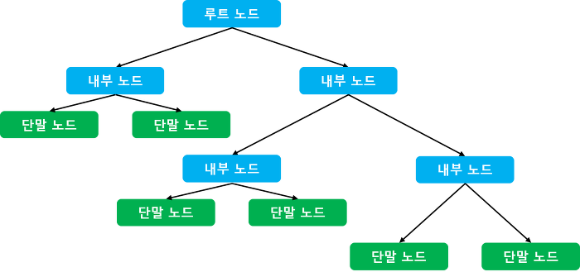
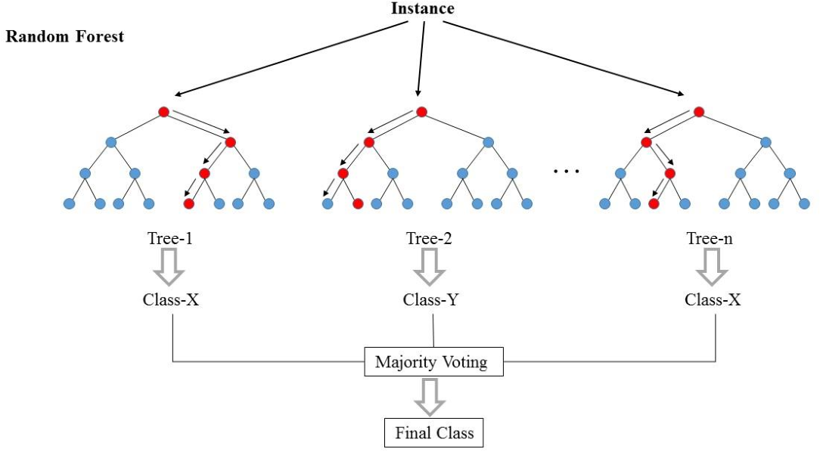
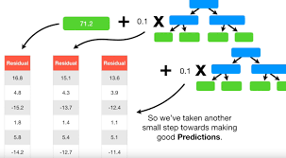
Part 1
1. 2 .4 결정 트리, 랜덤 포레스트, 그래디언트 부스팅 머신
결정 트리
랜덤 포레스트
그랜디언트 부스팅 머신
- 플로차트 같은 구조를 가지며 입력 데이터 포인트를 분류하거나 주어진 입력에 대해 출력 값을 예측
- 시각화하고 이해하기 쉬움
- 2000년대부터 연구자들에게 크게 관심받기 시작했고 2010년까지는 커널 방법보다 선호됨
- 결정 트리 학습에 기초한 것으로 안정적이고 실전에서 유용
- 서로 다른 결정 트리를 많이 만들고 그 출력을 앙상블하는 방법을 사용
- 2010년부터 가장 선호하는 알고리즘이 됨
- 결정 트리를 앙상블하는 것을 기반으로 하는 머신 러닝 기법
- 2014년에 등장, 랜덤 포레스트와 아주 유사 하지만 대부분의 경우 성능을 능가하는 모델을 만듦
- 이전 모델에서 놓친 데이터 포인트를 보완하는 새로운 모델을 반복적으로 훈련함으로써 머신 러닝 모델을 향상하는 방법인 그래디언트 부스팅을 사용

Slide 6
Part 1
1.2.5 다시 신경망으로
2011년
2012년
2015년
2015년 이후
- 2015-2016에 열린 주요 컴퓨터 비전 콘퍼런스에서 어떤 형태로든 컨브넷을 포함
- 자연어 처리같은 다른 종류의 문제에도 적용
- 다양한 애플리케이션에서 SVM과 결정트리를 완전히 대체
대규모 이미지 분류 대회인 ImageNet 대회에서 심층 합성곱 신경망으로 정확도 83.6%의 성과를 달성하며 우승>>이때부터 매년 심층 합성공 신경망이 우승을 하게됨
IDSIA의 댄 크리슨이
GPU로 훈련된 심층 신경망으로 학술 이미지 분류 대회에서 우승 .>> 현대적인 딥러닝의 첫 번째 성공
ImageNet 대회 2015년 우승자는 96.4%의 정확도를 달성 >>
ImageNet의 분류 문제는 완전히 해결된 것으로 간주됨
>>
>>
>>

Slide 7
Part 1
1.2.6 딥러닝의 특징
이전의 머신 러닝
(얕은 학습)
딥러닝
SVM이나 결정 트리 같은
간단한 변환을 통해 하나 또는
2개의 연속된 표현 공간으로만
변환
복잡한 문제에 필요한 정제된 표현은
이러한 방식으로 얻지 못함
따라서, 머신 러닝 방법들로
처리하기 용이하게 사람이
초기 입력 데이터를 변환시켜야함
==> 특성 공학
머신러닝이 연속되는 표현층을 가질때,
모든 표현층이 순차적으로 학습됨
특성을 직접 찾는 대신 한 번에 모든 특성을 학습할 수 있음
머신 러닝의 고도의 다단계 작업 과정을 하나의 간단한 end-to-end 딥러닝 모델로 대체
딥러닝은 연속되는 표현층을 가질때, 모델이 모든 표현 층을 동시에 공동으로 학습함
>> 모델 내부 특성 하나에 맞추어질 때마다 이에 의존하는 다른 모든 특성이 자동으로 변화에 적응
특성 공학 단계
자동화
딥러닝이 학습하는 방법의 중요한 특징 2가지
1. 층을 거치면서 점진적으로 더 복잡한 표현이 만들어진다
2. 이런 점진적인 중간 표현이 공동으로 학습된다

Slide 8
1.2.7 머신 러닝의 최근 동향
요즘 머신 러닝 알고리즘과 도구의 동향에 대한 정보를
얻는 좋은 방법은 무엇일까?
캐글의 머신 러닝 경연을 살펴보자!
다양한 종류의 머신 러닝 문제를 다루고 있기 때문에
캐글은 좋은 것과 나쁜 것을 평가할 수 있는 현실적인
잣대가 된다
2016-2017년 캐글에는 그래디언트 부스팅 머신과
딥러닝의 두 가지 접근 방법이 주를 이루었다
그래디언트 부스팅 --구조적인 데이터
딥러닝--이미지 분류 같은 지각에 관한 문제
라이브러리의 경우 XGBoost 와 케라스가 주로 사용됨

Slide 9
새별의 파워포인트
1.3 왜 딥러닝일까?
왜 지금일까?

Slide 10
Part 3
1.3 왜 딥러닝일까? 왜 지금일까?
머신 러닝의 진보를 이끈
세가지 기술적인 힘
하드웨어
이 분야는 이론보다 실험을 통해 성장해 왔기 때문에 새로운 아이디어를 실험할 적절한 데이터와 하드웨어가 준비되어 있어야만 알고리즘이 발전할 수 있었다.
데이터셋과
벤치마크
알고리즘
향상

Slide 11
Part 3
1.3.1 하드웨어
시중에 판매되는 cpu는 1990년과 2010년 사이에 5,000배 속도 향상되었음에도 불구하고 일반적인 딥러닝 모델들은 노트북보다 10배 이상의 계산 능력을 필요로함
2000년대에 게임 회사들이 비디오 게임의 그래픽 성능을 높이기 위해 투자하여 개발한 프로그래밍 인터페이스 CUDA를 출시 >> 다양한 병렬 애플리케이션의 대형 CPU 클러스터가 소량의 GPU로 대체되기 시작 >>일부 연구자들이 CUDA를 사용한 신경망 구현을 만들기 시작
이처럼 게임 시장을 통해 차세대 인공 지능 애플리케이션을 위한 슈퍼 컴퓨터가 발전되기도함
구글의 텐서 처리 장치(TPU) 프로젝트 : 심층 신경망을 실행하기 위해 새롭게 설계된 딥러닝 칩으로 최고 성능을 가진 GPU보다 10배이상 빠르고 에너지 소비도 효율적
하드웨어

Slide 12
Part 3
1.3.2 데이터
딥러닝을 AI 의 증기 기관이라한다면 데이터는 이 기관에 필요한 연료와 같은 역할
지난 20년간 저장 장치의 급격한 발전과 더불어, 대량의 데이터셋을 수집하고 배포할 수 있는 인터넷 성장이 시장의 판도를 바꿈 >> 인터넷 없이는 대부분의 회사들이 데이터셋을 수집할 수 없음( ex . 유튜브, 위키피디아)
딥러닝의 성장을 이끈 촉매제와 같은 데이터셋 ==ImageNet 데이터셋 2010년에 선보인 후 공개 경연 대회는 연구자들과 기술자들이 한계를 뛰어넘도록 만든 훌륭한 도구가 되었음
데이터셋과
벤치마크

Slide 13
Part 3
1.3.3 알고리즘
2009-2010년 경 몇 가지 알고리즘이 개선되며 그래디언트를 더욱 잘 전파되게 만들어줌 >> 10개 이상의 층을 가진 모델을 훈련시킬 수 있게됨
1) 신경망의 층에 더 잘 맞는 활성화 함수
2) 층별 사전 훈련을 불필요하게 만든 가중치 초기화 방법
3) RMSProp과 Adam 같은 더 좋은 최적화 방법
2014-2016년 사이 그래디언트를 더욱 잘 전파할 수 있는 배치 정규화, 잔차 연결, 깊이별 분리 합성곱과 같은 고급 기술들이 개발됨
요즘에는 층의 깊이가 수천 개인 모델을 처음부터 훈련시킬 수 있게됨
알고리즘
향상

Slide 14
1.3.4 새로운 투자의 바람
2013년, 구글은 5억 달러에 딥러닝 스타트업 딥마인드 인수
>> AI 역사상 가장 큰 금액의 인수
3억 9,400만 달러
1,900만 달러
2011년
전체 벤처 캐피탈이 AI에
투자한 금액
2014년
전체 벤처 캐피탈이 AI에 투자한 금액

Slide 15
Part 2
1.3.5 딥러닝의 대중화 ~ 1.3.6 지속될까?
딥러닝의 대중화의 핵심 요소는
사용되는 도구의 대중화
초창기의 딥러닝 : C++와 CUDA의 전문가만 접근
요즘의 딥러닝 : 기본 파이썬 스크립트 기술이
있다면 접근 가능
즉 ,대부분 씨아노와 텐서플로가 개발된 덕분
딥러닝의 대중화
딥러닝의 지속 가능성
딥러닝이 스포트라이트를 받은지 겨우 몇 년 밖에 되지 않았고 할 수 있는 모든 영역에 접목해보지 못한 상태
매달 새로운 사례와 향상된 기술이 등장하고 있으므로 앞으로 몇 년 동안 이 혁명은 훨씬 빠르게 진행될것
지금부터 20년 후에 신경망을 사용하고 있을지는 모르겠지만 핵심 개념에서 직접 파생된 무엇인가를 사용할 것

Slide 16
Part 1
딥러닝의 현재 상태를 AI의 혁명이라고 정의할 수 있는 특징 3가지
1
단순함
특성 공학이 필요하지 않아 엔드-투-엔드로 5~6개의
텐서 연산만을 사용하는 모델로 바꿀 수 있음
딥러닝은 GPU 또는 TPU에서 쉽게 병렬화가 가능하여 무어의 법칙 혜택을 크게 볼 수 있고, 작은 배치 데이터에서 반복적으로 훈련하기 때문에 어떤 데이터셋도 훈련될 수 있음
2
확장성
처음부터 다시 시작하지 않고 추가되는 데이터로도 훈련이 가능하고 더불어 훈련된 딥러닝 모델은 다른 용도로도 쓰일 수 있어 재사용이 가능
3
다용도와 재사용성

